Slide 1

有限范围隧穿的计算价值
查辰

Slide 2
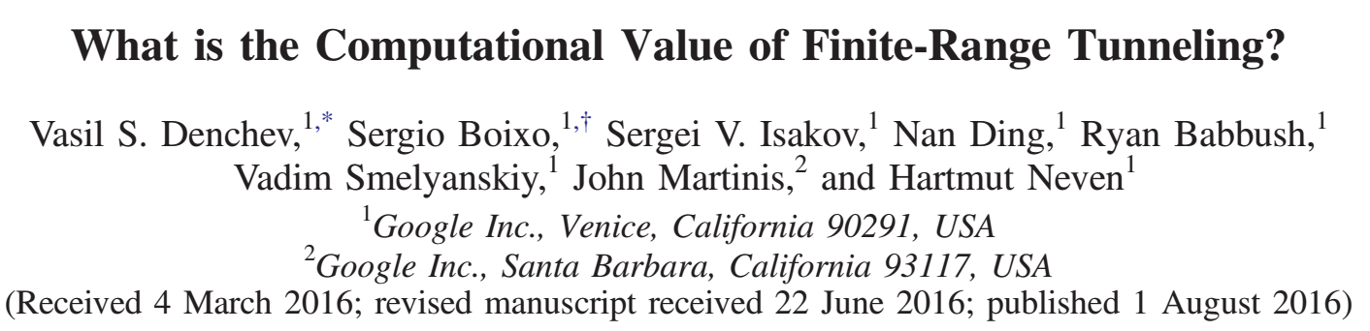

Slide 3
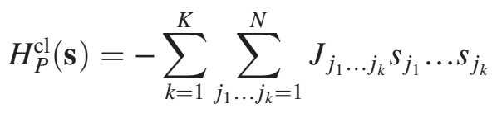
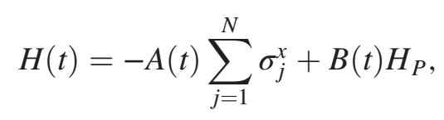
Problem
经典形式Hamilton量：
量子化Hamilton量：

Slide 4
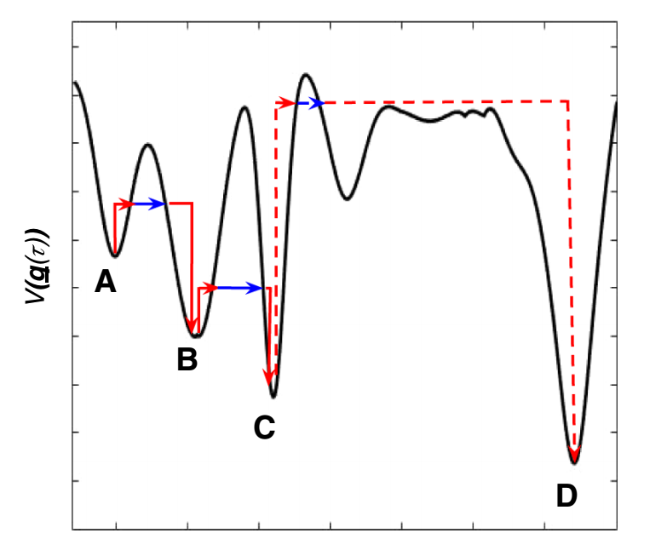
量子退火
Notes:
考虑了热噪声影响。

Slide 5
cotunneling
对于高而窄的势垒，QA相对SA具有很大的优势
但是对于极宽的势垒(N flip)，隧穿只是起了一个消除起伏势垒尖角的作用，主要还是靠热波动，隧穿影响较小，不一定能大幅加速
所以这种finite-range tunneling对于宽势垒，小gap的两个势阱的隧穿概率很低，而这种情况在基态和第一激发态分隔中十分常见。
Notes:
对于快速寻找一种近似最优解很有效，但对于找ground state不一定比SA强

Slide 6
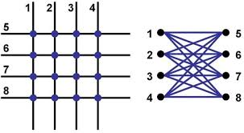
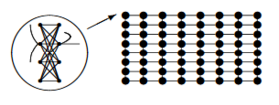
Chimera graph

Slide 7
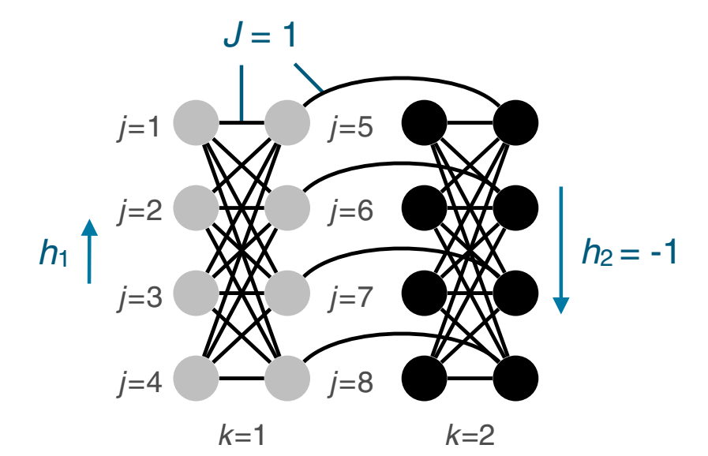
Notes:
0<h1<0.44:weak cluster
h2 = -1:strong cluster
初始时，两个node反向；
最后，全同向：global minimum
反向：local minimum

Slide 8

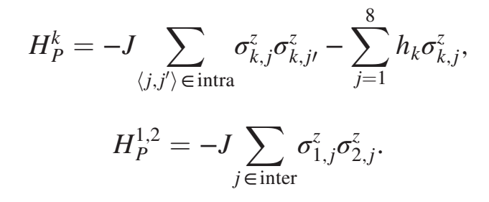
Hamilton量

Slide 9
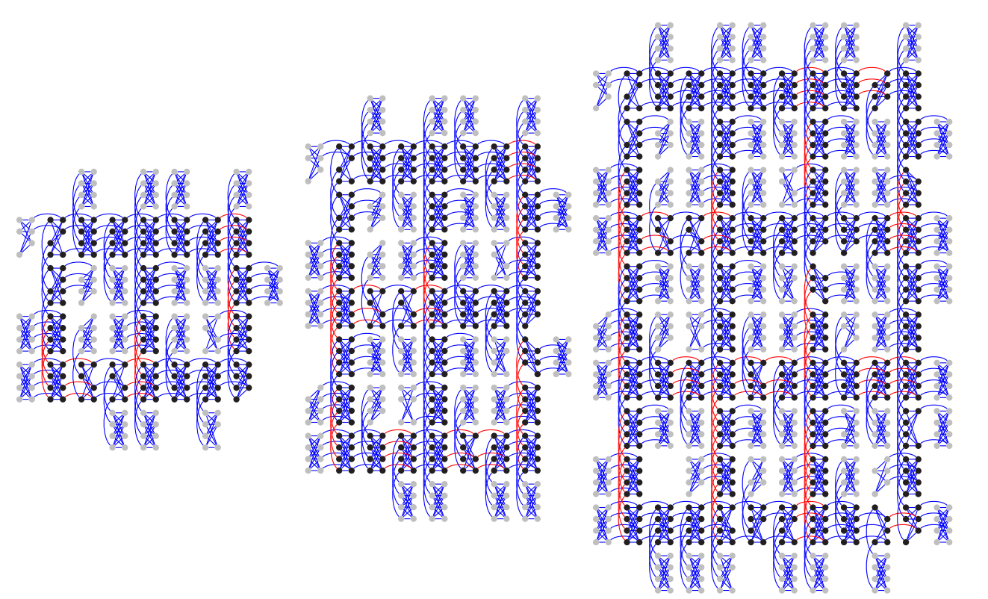
weak-strong cluster networks
Notes:
两个相邻的strong cluster间，随机选取J = ±1
蓝色：J= 1
红色：J = -1
296, 489 945
cotunneling transition of multiple spin对于这种cluster 问题很有效，但是当qubit数量很多时，ground state和1st excited state的距离很远，需要隧穿的spin很多，finite-range tunneling 效果就不明显了，但是研究它对于找近似最优解还是很有意义的

Slide 10

QA VS SA
定义计算时间(QA)：

